Slide 1
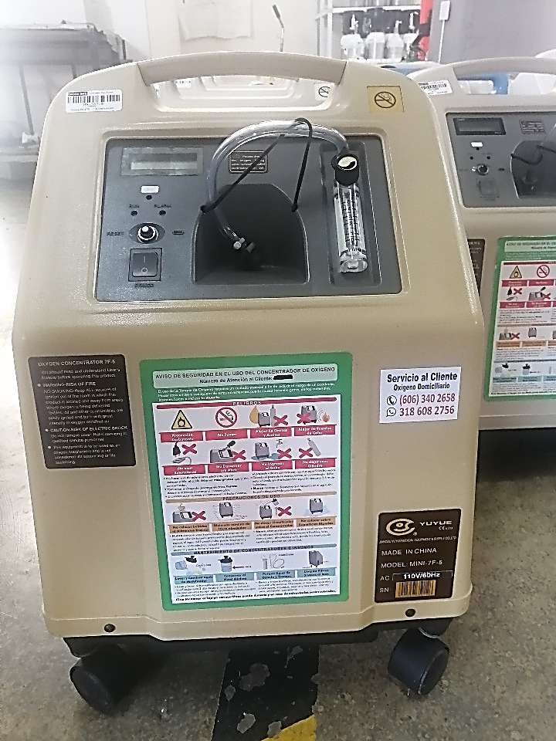
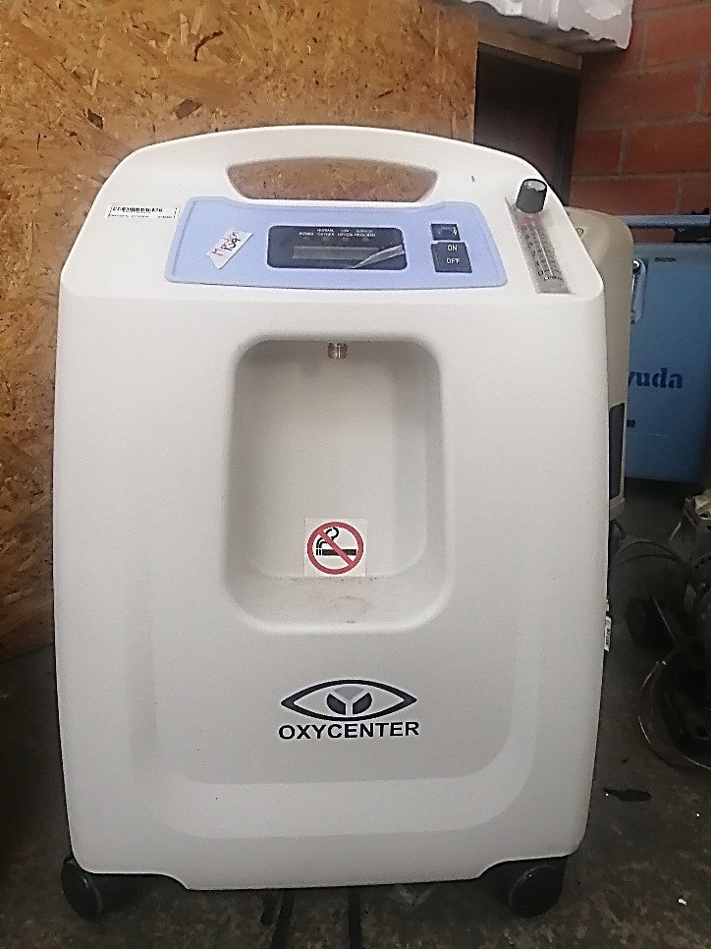
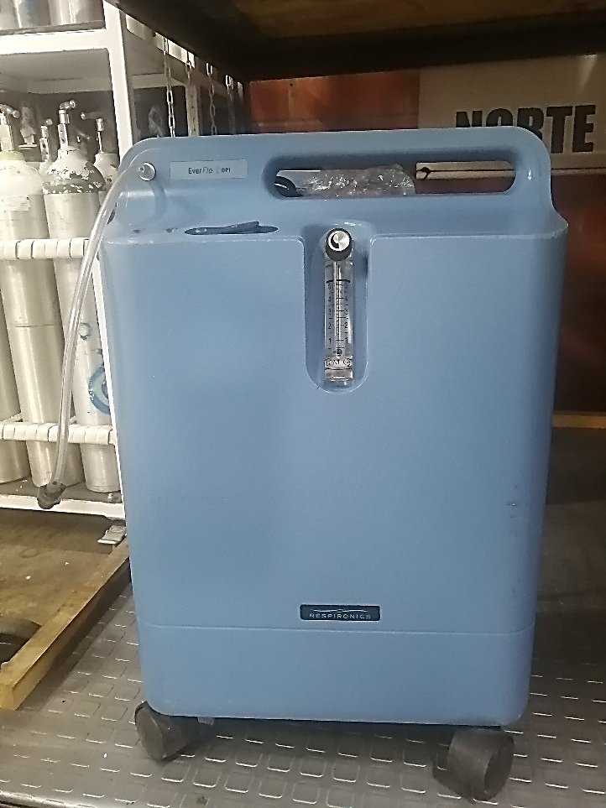
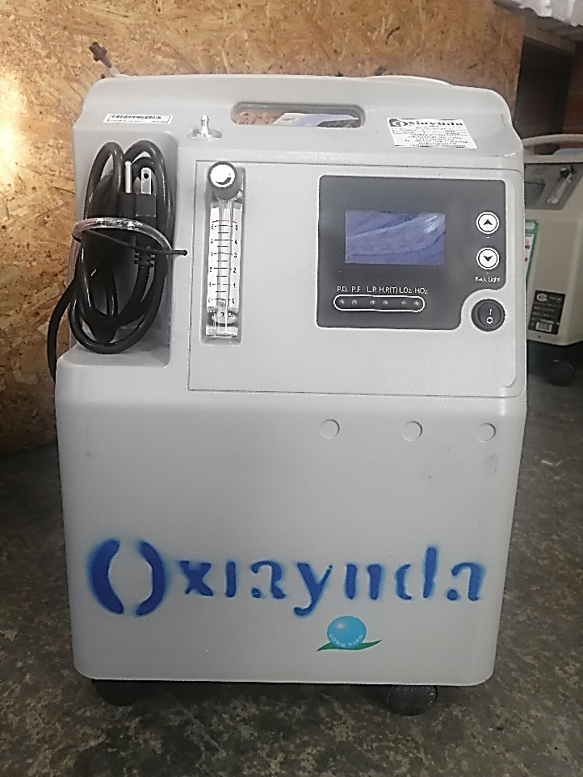
MANUAL SOPORTE TECNICO PRIMER NIVEL TELEFONICO
GESTIÓN CONTACTIVE

Slide 2
Guión # 1 inicial para todas las fallas excepto “falla no prende” de concentrador Gris, azul, beige (yuyue- Yuwell) blanco cuadrado, blanco redondo Yuwell.
Preguntar al usuario que equipo tiene (azul, beige, gris, blanco cuadrado, blanco redondo) y que falla esta presentando; si es alarma, si la bola negra (balín) del flujómetro no sube ni baja, la cánula nasal presenta gotas de agua; continuar con las siguientes indicaciones:
Indicar al paciente que en primera instancia se debe realizar un soporte telefónico con el fin de evidenciar la falla que presenta el equipo y poder darle una solución rápida y acertada., para esto es necesario que se ubique en frente del concentrador para hacer la respectiva prueba del equipo y seguir las instrucciones las instrucciones que se le indicaran.
Confirmar que el equipo este conectado directamente a la toma corriente sin utilizar ningún tipo de extensión, adaptadores, multitomas, adicionalmente solicitar ubicar el equipo en una toma corriente diferente a la habitual con el fin de descartar esto como posible falla.
el concentrador debe estar ubicado en un lugar ventilado, retirado aproximadamente 30 centímetros de la pared o de objetos que lo obstruyan (Eje. Calentadores), no debe estar sobre ningún tapete o alfombra y no debe tener ningún objeto encima del concentrador.
Si se identifica que cumple los parámetros del punto # 3 y 4 solicitar apagar el equipo
Solicitarle retirar a presión la manguera que sale del concentrador al vaso humidificador con mucho cuidado. – Se podría indicar quitar el vaso humidificador para no manipular la manguera y evitar que se pueda partir? - Si la rompe se le va cobrar?
Solicitar dejar funcionando el equipo en ese estado aproximadamente durante 10 a 15 minutos.
Indicar que encienda el concentrador y ubique la bola negra (balín) del flujómetro (tubo trasparente) de acuerdo a la fórmula del paciente que se debe confirmar en el CRM y preguntar cual realmente le están colocando al paciente (2,5,10Ltr) esto es para determinar para cuanto tiempo le dura el oxigeno de respaldo que tenga en cilindro y/o portátil.
Si el concentrador presenta alarma, se apaga y/o sigue presentando la falla programar el servicio técnico en logística especial. Si es en horario hábil programar e informar a soporte.
Si durante los 10 y/o 15 minutos el concentrador no presenta ninguna novedad, se debe informar al paciente/acudiente que la falla es debido a la conexión de los desechables (cánula, humidificador, manguera y filtros) y que el concentrado no presenta falla técnica. (MANIPULACIÓN INADECUADA)
Preguntar hace cuanto cambio los desechables : Si la respuesta es mas de 3 meses indicarle que debe reclamar los desechables en nuestras sedes, si la respuesta es menos de una semana descartar las posibles causas que conllevan a presentar la falla, en cualquiera de los dos casos solicitar seguir con los siguientes pasos:

Slide 3
Guión # 2 inicial para todas las fallas excepto “falla no prende” de concentrador Gris, azul, beige (yuyue- Yuwell) blanco cuadrado, blanco redondo Yuwell. Después que se descarta daño del concentrador y se presume es manejo inadecuado d ellos equipos
Indicar desconectar el concentrador
Indicar que se debe validar el buen estado de los desechables (cánula, humidificador, manguera y filtros) y seguir indicaciones
Vaso Humidificador: El color te la tapa del vaso la cual debe ser negra y/o gris en los casos de los concentradores blancos, si el paciente indica que es de otro color (azul) indicarle que debe cambiarla ya que probablemente esta sea la causa de la falla, si es negra indicar quitar el vaso del concentrador y lavarlo con agua jabonosa y enjuagarlo con una solución de agua y vinagre (1 gota de vinagre). Enjuagar minuciosamente con agua tibia y rellenar con agua pura (o agua destilada) al nivel indicado en el humidificador entre mínimo y máximo )el vaso tiene marcaciones) Posteriormente conectar el acople de la manguera a la parte superior del humidificador el cual debe enroscar y encajar perfectamente.
Cánula: La cánula no debe estar amarilla, no tener nudos, no debe sobrepasar lo 15 metros, no tener ningún tipo de uniones, debe estar lisa y no doblada; Si se evidencia que algunas de las condiciones no cumple se debe informar el cambio de cánula lo más pronto posible. Si no presenta ninguna novedad la cánula manifestada por el paciente/acudiente indicar conectar la cánula al acople lateral del humidificador.
Filtros: Los filtros (espumas que se encuentran ubicadas en la parte lateral e inferior de la base esto para los equipos beige Yuyue – Yuwell) deben estar limpios y bien puestos lisos y sin arrugas , que no estén obstruyendo, si no tiene filtros debe indicar que el equipo por protección siempre debe tenerlos, que debe adquirirlos en la sede, deben lavarse cada 15 días con jabón de uso doméstico suave, ponerlos a secar al aire, nunca ponerlos mojados o húmedos.
C. Una vez se realice la validación de los desechables solicitar la usuario colocar el vaso de nuevo garantizando que este muy bien tapado y conecte el concentrador en una tomacorriente totalmente diferente a la que lo tenia conectado , lo encienda y ubique la bolita negra del flujómetro )tubo trasparente) de acuerdo a la fórmula del paciente que se debe confirmar en el CRM preguntar cual es (2 litros, 5, 10?).
D. Si después de realizar la validación de todos los desechables la falla persiste, se debe programar servicio teniendo en cuenta las políticas establecidas, así mismo se debe notificar al usuario que en el momento de realizar el servicio el técnico realizaría la respectiva revisión del equipo y en caso que identifique que no presenta falla y el inconveniente obedece a manipulación incorrecta del equipo se le realizara el cobro del servicio
TENER EN CUENTA: En las observaciones de programación dejar la información suministrada al usuario y si es un concentrador de alto flujo (para los casos que aplique).

Slide 4
SOPORTE FALLA ALARMA LUMINOSA
CONCENTRADOR BLANCO:
1. Usuario debe estar en frente del concentrador (Guion #1).
2. Validar conectividad equipo directamente a tomacorriente.
3. Retirar manguera de concentrador al vaso humidificador
4. Esperar de 10 a 15 minutos
5. Si persiste falla programar servicio y notificar distribución
6. Si no persiste falla solicitar desconectar el concentrador de la toma corriente e indicar seguir instrucciones de validación de desechables (guion #2)
7. Si persiste falla programar servicio indicando que el técnico define si es daño de equipo y/o si es por manejo, de ser así se cobra el servicio (registrar observación).
CONCENTRADOR AZUL (Alarma amarilla - roja):
1. Usuario debe estar en frente del concentrador (Guion #1).
2. Si durante del tiempo de prueba de 10 a 15 minutos., persiste la alarma Amarilla se programa servicio con logística especial ya que el paciente puede seguir utilizando el equipo
3. Si durante del tiempo de prueba de 10 a 15 minutos., persiste la alarma Roja validar litros y horas que el paciente utiliza oxigeno y confirmar para cuanto tiempo le alcanza el cilindro, autorizar uso de cilindro y programar servicio, informar a distribución
4. Si durante el tiempo de la prueba el concentrador no presenta ninguna alarma utilizar protocolo guion # 2
5. Si persiste falla programar servicio indicando al paciente que el técnico define si es daño de equipo y/o si es por manejo, de ser así se cobra el servicio (Registrar observación).
CONCENTRADOR YUYUE – YUWELL COLOR BEIGE (Alarma amarilla ):
1. Usuario debe estar en frente del concentrador (Guion #1).
2. Si durante del tiempo de prueba de 10 a 15 minutos., persiste la alarma Amarilla se programa servicio con logística especial ya que el paciente puede seguir utilizando el equipo.
4. Si durante el tiempo de la prueba el concentrador no presenta ninguna alarma utilizar protocolo guion # 2
5. Si persiste falla programar servicio indicando al paciente que el técnico define si es daño de equipo y/o si es por manejo, de ser así se cobra el servicio (Registrar observación).

Slide 5
FALLA REPORTADA | CONCENTRADORES YUYUE – YUWELL COLOR BEIGE
ALARMA LOW – ALARMA E1 | 1. Usuario debe estar en frente del concentrador (Guion #1). 2. Si durante del tiempo de prueba de 10 a 15 minutos persiste la alarma, validar litros y horas que el paciente utiliza oxigeno y confirmar para cuanto tiempo le alcanza cilindro , autorizar uso de cilindro y programar servicio (logística normal y/o especial según el caso) e informar a distribución. 3. Si persiste falla programar servicio indicando al paciente que el técnico define si es daño de equipo y/o si es por manejo, de ser así se cobra el servicio (Registrar observación).
ALARMA E5 – BOLA (negra) FLUJOMETRO NO SUBE NI BAJA | 1. Usuario debe estar en frente del concentrador 2. Utilizar protocolo manejo desechables guion # 2 3. Solicitar apagar el concentrado y esperar un par de minutos, luego prenderlo de nuevo verificando que la bolita del flujómetro no presente movimientos. 4. Si la bolita presenta movimientos solicitar desconectar la cánula del vaso humidificador y fijar el flujómetro en la formula otorgada por medico tratante. 5. Confirmar que el agua del vaso humidificador haga burbujas con el oxígeno que suministra el concentrador 6. Indicar colocar el dedo en el acople donde se conecta la canular y verificar si la bolita del flujómetro baja a cero , esta es la manera de validar la presión del equipo, si baja a cero es porque el equipo está en bunas condiciones y la obstrucción esta en la canular por lo cual debe realizar el cambio de los desechables 7. Si la bolita negra no baja a cero se debe validar litros y horas que el paciente utiliza oxigeno y confirmar para cuanto tiempo le alcanza y autorizar uso de cilindro , luego programar servicio, informar a distribución.
ALARMA E2 – LUZ ROJA Y/O AMARILLA | 1. Usuario debe estar en frente del concentrador (Guion #1). 2. Si la falla persiste solicitar al paciente revisar los tacos de la luz , en lo posible solicitar que los bajen y vuelvan a subir ya que en muchos ocasiones se disparan y dejan algunas zonas de la casa como baja presión de luz lo que genera que el equipo se apaguen 3. Solicitar conectar el equipo en una toma corriente diferente a la que lo tenia conectado 4. Si la falla persiste se debe validar litros y horas que el paciente utiliza oxigeno y confirmar para cuanto tiempo le alcanza y autorizar uso de cilindro , luego programar servicio, informar a distribución. Nota: Normalmente la falla E2 es ocasionada por energía, en este caso siempre se recomienda esperar un par de horas antes de programar en logistica urgencia ya que después de un par de horas la energía se estabiliza y por ello el concentrador funciona correctamente si continua la falla indica baja presión, bien sea por que se desconecto una manguera interna o falló la tarjeta de flujo, requiere intervención de técnico.

Slide 6
FALLA REPORTADA | CONCENTRADORES YUYUE – YUWELL COLOR BEIGE
SE APAGA EL CONCENTRADRO Y QUEDA PITANDO | 1. Usuario debe estar en frente del concentrador (Guion #1). 2. Solicitar que con el concentrador apagado mueva el botón de encendido o switch, que evidencie que no tiene ninguna obstrucción 3. Si usuario Indica que el botón de encendido esta suelto o duro al moverlo informarle que se realizara servicio técnico. 4. Validar formula actual y cantidad de litros que tiene el cilindro para así confirmar para cuantas horas le alcanza el cilindro. 5. Si el paciente indica que el botón de encendido no se mueve indicar dejar el botón de encendido donde esta e indicar encender el concentrador 6. Si el equipo enciende se le solicita que cada vez que no necesiten utilizarlo los desconecten directamente desde la toma corriente y programar el servicio técnico en logística normal. 7. Si el equipo no enciende se debe validar litros y horas que el paciente utiliza oxigeno y confirmar para cuanto tiempo le alcanza y autorizar uso de cilindro , luego programar servicio, informar a distribución.
CONCENTRADOR NO ENCIENDE | 1. Usuario debe estar en frente del concentrador (Guion #1). 2. Si la falla persiste indicar al usuario se debe resetear el concentrador 3. Indicar que cuando el concentrador este apagado oprimir el botón de reset, posteriormente encender nuevamente el equipo 4. Si la falla persiste se debe validar litros y horas que el paciente utiliza oxigeno y confirmar para cuanto tiempo le alcanza y autorizar uso de cilindro , luego programar servicio, informar a distribución.
SE FILTRA AGUA EN LA CANULA | 1. Usuario debe estar en frente del concentrador (Guion #1). 2. Indicar al usuario Conectar la cánula al acople del concentrador y evidenciar que la bolita negra del flujómetro este en 3 litros, esperar hasta que la cánula este seca. 3. Informar que la cánula no debe estar amarilla, no tener nudos, no debe sobrepasar lo 15 metros, no tener ningún tipo de uniones, debe estar lisa y no doblada; por lo tanto, se indica que debe hacer la revisión de la cánula de acuerdo a lo manifestado. Si se evidencia que algunas de las condiciones no cumple se debe informar el cambio del descartable lo más pronto posible. 4. Aplicar protocolo manejo desechables guion # 2 5. Registrar la novedad en el sistema e indicar que si persiste la falla se vuelva a comunicar a la línea. 6. Si se evidencia que ya se hizo el respectivo soporte y continua presentándose la novedad se debe programar en logística normal la instalación de trampa de agua. NOTA: Tener en cuenta que si el paciente se comunica nuevamente después de programar la trampa de agua en necesario programar servicio técnico en logística normal.

Slide 7
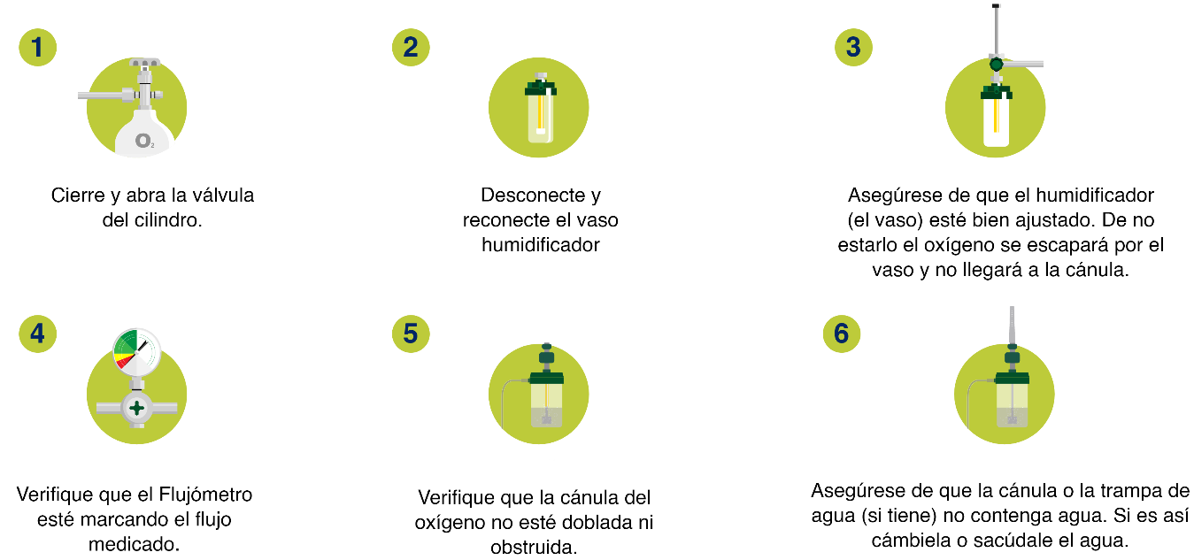
Si el flujo de oxígeno es poco o nulo, siga los siguientes pasos para asegurar el buen funcionamiento del Cilindro:

Slide 8

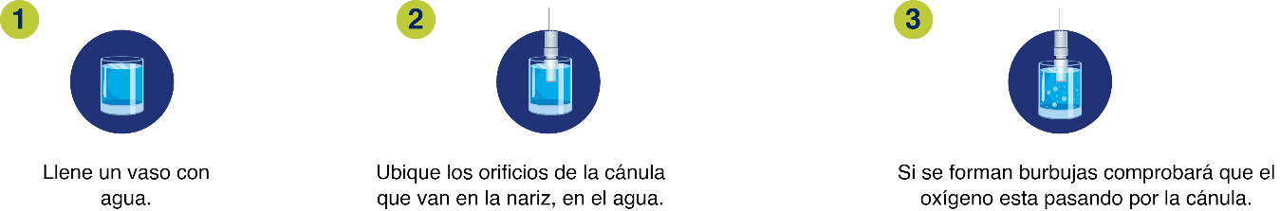
Si usted considera que no esta pasando oxígeno por la cánula, haga siguiente prueba:
Si su inconveniente persiste, comuníquese inmediatamente a través de nuestra línea de Atención al Usuario.

Slide 9
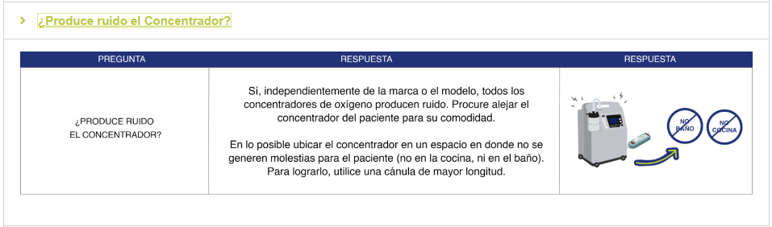
Produce ruido el concentrador

Slide 10
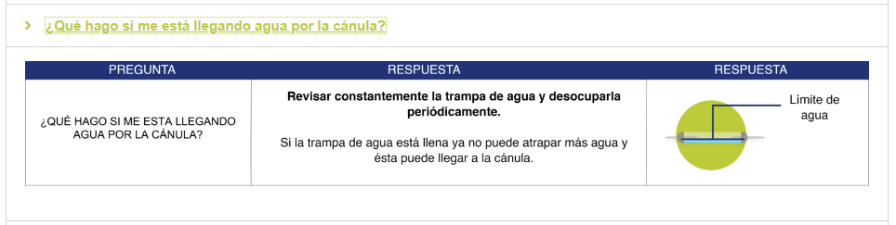
Se filtra agua por la cánula

Slide 11

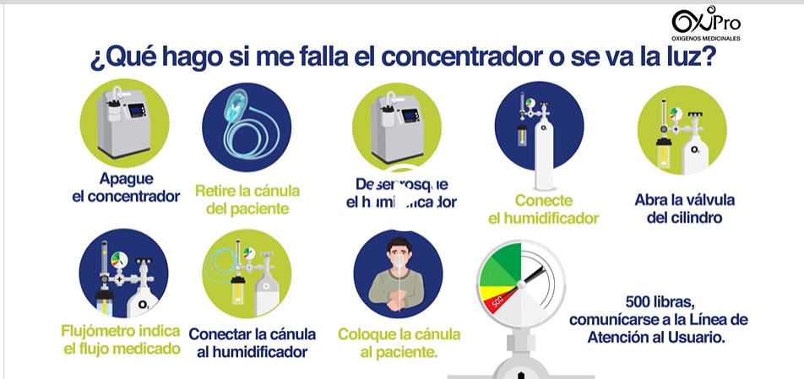

Slide 12
PROFORMAS PROCESO SOPORTE TECNICO NIVEL # 1 – ASESOR QUE REPORTE CASO
PROFORMA USO OBLIGATORIO:
Tel IVR – ID llamada - Se recibe llamada de xxx (parentesco) del paciente , indica que el concentrador modelo xxx presenta las siguientes fallas: xxx (numerar las fallas) desde el día xxx
El paciente actualmente utiliza el oxígeno xxx (litros y horas) cuenta con cilindro el cual está en xxx libras justificadas / no justificadas.
Se indica en el transcurso de máximo 1 hora un asesor devolverá la llamada (solicitar número de teléfono) al teléfono xxx, se solicita garantizar que se encuentre una persona mayor de edad para recibir indicaciones de soporte primer nivel y se autoriza el uso del cilindro justificado a partir del momento que se recibe esta llamada llamada.
EJEMPLO REGISTRO DE INFORMACIÓN CUANDO SE PASA LLAMADA PARA GETSION OUTBOUND:
304 2222222 – ID 2654 - Se recibe llamada de Luisa López esposa del paciente , indica que el concentrador modelo YUYUE 9F - 3 (2018) presenta las siguientes fallas: Empieza a pitar y se apaga constantemente desde el día de ayer más o menos cada 2 horas.
El paciente actualmente utiliza el oxígeno 2 litros 24 horas cuenta con cilindro el cual está en 1000 libras No justificadas
Se indica en el transcurso de máximo 1 hora un asesor devolverá la llamada al número que indica 302 4051111, se solicita garantizar que se encuentre una persona mayor de edad para recibir indicaciones de soporte primer nivel y se autoriza el uso del cilindro justificado a partir del momento que se recibe la llamada.
EJEMPLO REGISTRO DE INFORMACIÓN CUANDO EL SOPORTE TECNICO LO BRINDA EL MISMO ASESOR QUE CONTESTA LA LLAMADA :
304 2222222 – ID 2654 - Se recibe llamada de Luisa López esposa del paciente , indica que el concentrador modelo YUYUE 9F - 3 (2018) presenta las siguientes fallas: Empieza a pitar y se apaga constantemente desde el día de ayer más o menos cada 2 horas. El paciente actualmente utiliza el oxígeno 2 litros 24 horas cuenta con cilindro el cual está en 1000 libras No justificadas.

Slide 13
PROFORMAS PROCESO SOPORTE TECNICO NIVEL # 1 – ASESOR QUE BRINDA SOPORTE OUTBOUND
PROFORMA SOPORTE NO EFECTIVO:
Teléfono – ID llamada . Se establece comunicación con xxx (parentesco), quien ratifica que el concentrador presenta las siguientes fallas xxx. Se brinda soporte primer nivel:
(escribir el soporte que se da según el tipo de falla lo que está establecido en el manual):
Se evidencia que al seguir las indicaciones la falla persiste, se confirma el paciente usa cilindro xxx (litros-horas) el cilindro este xxx libras la cuales están justificadas por lo cual se informa se programa servicio para xxx, se autoriza el uso del cilindro y se programa adicional la recarga del cilindro justificado.
TENER EN CUENTA PARA DEJAR LA INFORMACIÓN EN LA GESTIÍÓN DEL SOPORTE NIVEL #1:
Si el cilindro está en 500 libras se cobra el servicio técnico si se programa para el mismo día.
Si el cilindro está lleno se debe dejar el registro de los litros y horas de uso autorizado, si se evidencia que queda en 500 libras de una vez se debe programar la recarga del cilindro.
Si en el momento que presenta la falla el cilindro este desocupado y no está justificada se cobra la recarga y el servicio si se programa para el mismo día, si se programa para el día siguiente solo se cobra la recarga no justificada. Si el paciente informa no tiene con que pagar se informa que le queda la cartera pendiente.
Si el paciente indica que no sabe la formula actual que maneja el paciente y/o que no sabe cuántas libras está el cilindro, el servicio no se programa para el mismo día y si se programa para el mismo día se le cobra el servicio 80.000
PROFORMA SOPORTE EFECTIVO:
Se establece comunicación con xxx (parentesco), quien ratifica que el concentrador presenta las siguientes fallas xxx. Se brinda soporte primer nivel:
(escribir el soporte que se da según el tipo de falla lo que está establecido en el manual):
Se soluciona la falla presentada con el soporte de primer nivel, se confirma el cilindro de respaldo queda en xxx libras, se indica al usuario que en caso de que la falla se vuelva a presentar se comunique de nuevo a nuestra línea de atención al usuario para programar servicio técnico, así mismo se invita a consulta la página Web donde puede encontrar información de manejo de los equipos .

Slide 14
GESTION SOPORTE TECNICO NIVEL # 1
El asesor recibe la llamada y debe tomar los datos del paciente los cuales debe registrar en el CRM teniendo en cuenta lo siguiente:
En el horario de 8:00am a 5:00 pm, el asesor que recibe la llamada debe tomar los datos del paciente y de la persona que llama, indicar que en el transcurso de una hora un asesor se comunicara para brindarle el soporte por ende debe garantizar que en el momento de la llamada se encuentre en frente del equipo para recibir indicaciones.
El asesor que contesta la llamada debe registrar la información en el CRM por novedades botón AGREGAR.
Fuera de este horario (8am-5pm) el asesor que contesta debe realizar las 2 actividades correspondiente a la radicación de la novedad y soporte técnico nivel # registrando toda la gestión en el sistema hasta el cierre de la novedad en el CRM.
En caso que el paciente y/o usuario no se encuentren en frente del equipo para recibir el soporte técnico y tampoco se cuente con una persona mayor de edad para brindar el soporte, se debe indicar al usuario que se debe volver a comunicar . La llamada en la plataforma telefónica se debe tipificar como “Se escala soporte técnico nivel 1. Se debe registrar la novedad en el CRM por “Reportar Gestión Inbound” // Subtipificación: Reporte Falla de Equipos- Soporte Técnico Telefónico Éxitos // Comentario impreso: Se deja la información suministrada por el usuario indicando que no se encuentra en frente del equipo para brindar soporte y que indica se vuelve a comunicar.
Si el paciente y/o familiar está disponible para recibir la llamada de soporte nivel # 1 se deben seguir los siguientes pasos:

Slide 15
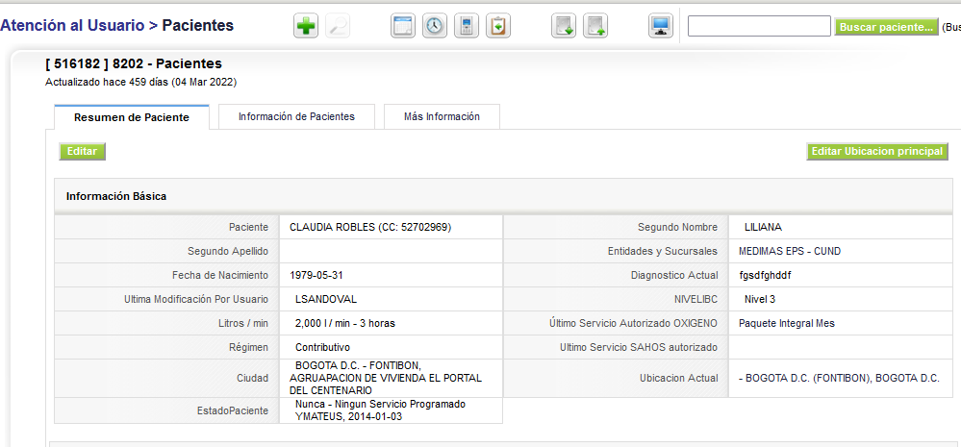
GESTION RADICACION SOPORTE TECNICO NIVEL # 1
1. contesta llamada y Buscar el paciente en el CRM (Válida equipos con los cuales cuenta)
2. Registrar la novedad botón AGREGAR y diligenciar la información:
Familia de Novedad : Gestión del Paciente
Sub Familia de Novedad: Gestión del Paciente
Caso: Gestión del Paciente
Novedad: Soporte Tecnico Primer Nivel
Subtipificación: Tipo de Falla que reportan (Lista desplegable)
Comentario Impreso : Se registra Datos de la persona que llama: nombre completo, parentesco con paciente, teléfonos de contacto, tipo de falla que reporta, uso de cilindro y cantidad de libras que registra en el momento de la llamada, indicar que se informa le llaman en un tiempo de 1 hora y confirmar que en el momento de la llamada estará un adulto para seguir las indicaciones, por último firman (usuario logueo CRM)
Guardar: Una vez esté toda la información registrada grabar para que el caso llegue a la lista de trabajo del asesor encargado de soportes nivel # 1. Si la llamada se recibe fuera del rango de 8am a 5pm el asesor que contesta debe realizar en línea el soporte nivel #1.

Slide 16
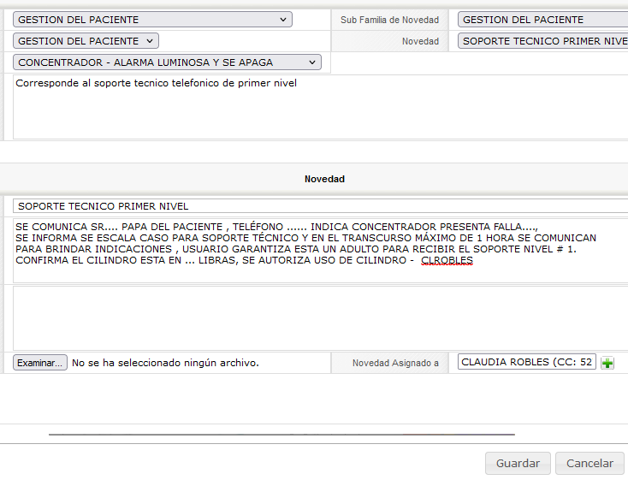
GESTION RADICACION SOPORTE TECNICO NIVEL # 1
REGISTRO EN EL CRM

Slide 17
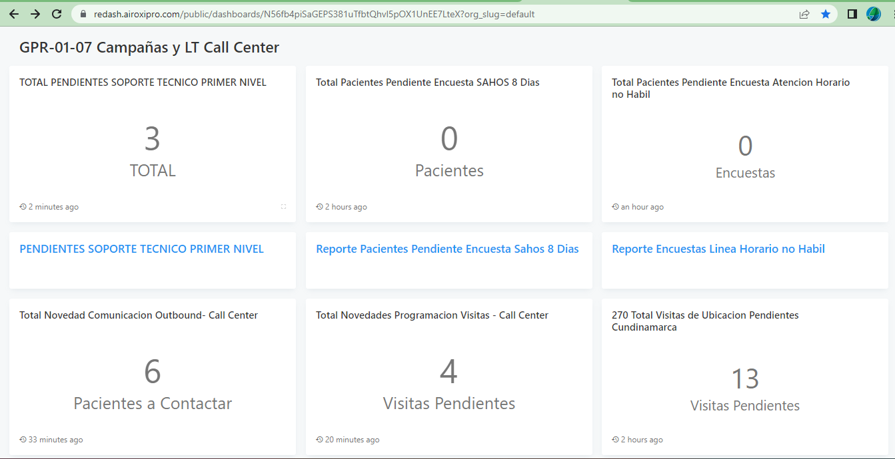
GESTION SOPORTE TECNICO NIVEL # 1 - OUTBOUND
El asesor encargado de esta actividad debe estar pendiente de su lista de trabajo validando en el redash(https://redash.airoxipro.com/public/dashboards/N56fb4piSaGEPS381uTfbtQhvl5pOX1UnEE7LteX?org_slug=default) - TOTAL PENDIENTES SOPORTE TECNICO PRIMER NIVEL, la cual será alimentada de los casos radicados por llamadas recibidas por motivos falla de concentrador

Slide 18
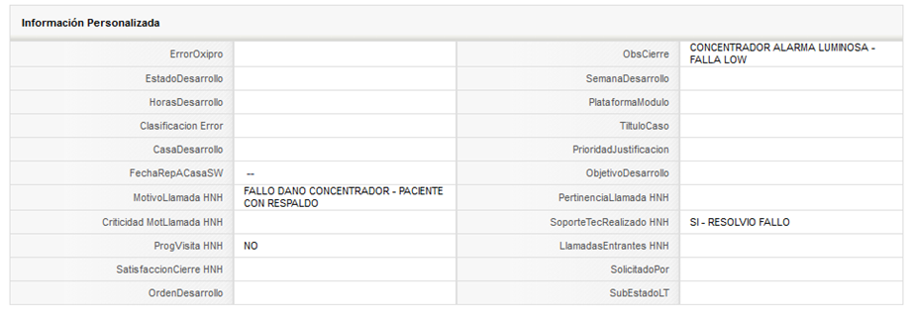
GESTION RADICACION SOPORTE TECNICO NIVEL # 1
Registra los datos obligatorios teniendo en cuenta la información suministrada por el paciente en la llamada - “Información Personalizada”
Motivo de Llamada HNH: Lista Desplegable
ProgVisita HNH: Lista Desplegable
ObsCierre: Este campo se utilizará para registrar el motivo de la falla del equipo reportado por el usuario, el campo no está por lista desplegable, motivo por el cual se debe copiar y pegar la causal de la falla (Lista a continuación) con el fin que en el momento de generar el reporte para presentar al cliente la información esté unificada
AGUA EN CANULA AL PACIENTE
ALERTA AMARILLA ENCENDIDA
BOTÓN DE ENCENDIDO NO FUNCIONA
CONCENTRADOR ALARMA LUMINOSA - FALLA LOW
CONCENTRADOR ALARMA SONORA - SE APAGA CONSTANTEMENTE
CONCENTRADOR BOTA POLVO
CONCENTRADOR NO GENERA OXÍGENO - OBSTRUCCIÓN
CONCENTRADOR NO GENERA OXÍGENO - SATURACIÓN
CONCENTRADOR NO PRENDE
CONCENTRADOR SE APAGA CONSTANTEMENTE
CONCENTRADOR SE APAGA Y ARROJA FALLA E1
CONCENTRADOR SE APAGA Y ARROJA FALLA E2
CONCENTRADOR SE APAGA Y ARROJA FALLA E5
CORTO EN ENCHUFE CONCENTRADOR
FALLA REGULADOR CILINDRO RESPALDO
FLUJOMETRO FUERA DE PARÁMETROS
NO RESPONDEN NÚMEROS
RUIDO FUERA DE PARÁMETROS

